Slide 1

FÍSICA
PRIMERO BGU

Slide 2
De km/h a m/s
VELOCIDAD

Slide 3
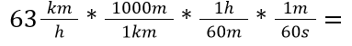
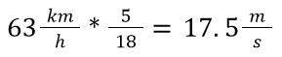
RECORDEMOS
TRANSFORMAR 63 km/h a m/s
OPCIÓN 1
OPCIÓN 2
OPCIÓN 3
Notes:
Nota : Una opción útil como herramienta para verificar si está bien nuestra respuesta puede ser google, pues si buscamos “k/h a m/s” nos ayuda con un conversor de unidades.

Slide 4
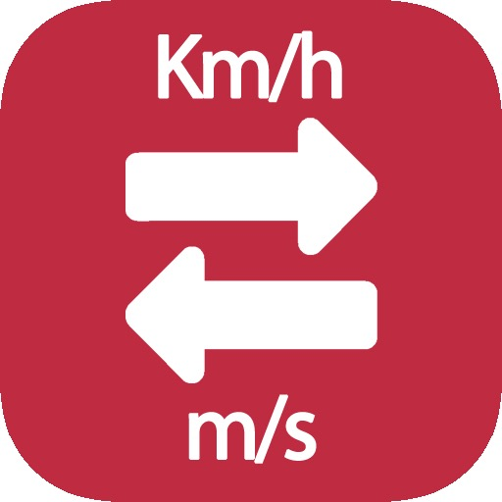
EJERCICIOS
TRASFORMAR :
158 km/h a m/s
387 km/h a m/s
5985 km/h a m/s
UTILIZAR AL MENOS UNA VEZ CADA OPCIÓN

Slide 5
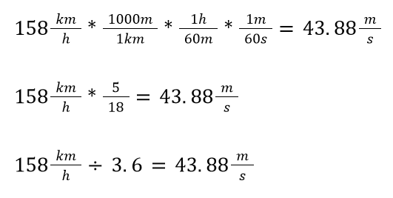
EJERCICIO 1 : 158 km/h a m/s

Slide 6
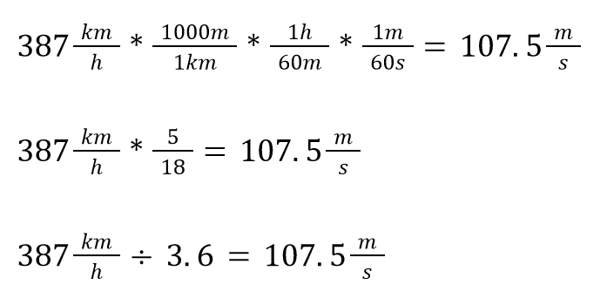
EJERCICIO 2 : 387 km/h a m/s

Slide 7

EJERCICIO 3 : 5985 km/h a m/s

Slide 8

PROBLEMA 1
Un camión viaja a la velocidad de 82 km/h ¿cuál será su velocidad en m/s?
LEEMOS
IDENTIFICAMOS EL PROBLEMA
DATOS
CÁLCULO
RESPUESTA

Slide 9
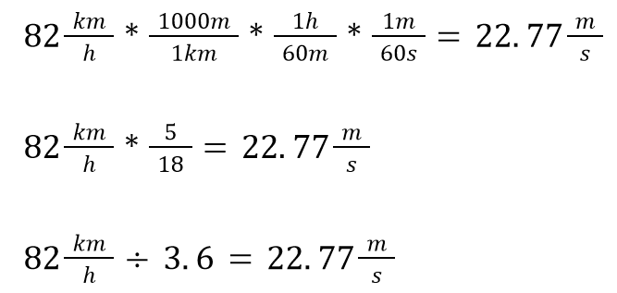
¿Cuántos m/s son 82 km/h?
RESPUESTA
La velocidad de 82 km/h son 22.77 m/s

Slide 10

PROBLEMA 2
La velocidad máxima permitida en la Avenida de las Américas es de 19.44 m/s, un auto va por la Avenida de las Américas a una velocidad de 59 km/h, transformar en m/s y verificar si su velocidad está dentro de lo permitido.
LEEMOS
IDENTIFICAMOS EL PROBLEMA
DATOS
CÁLCULO
RESPUESTA

Slide 11
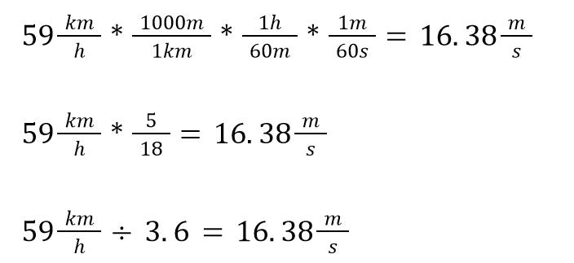
¿Cuántos m/s son 59 km/h?
Sabemos que la velocidad permitida es 19.44 m/s, la velocidad a la que va el auto es de 16.38 m/s, por lo tanto al comparar podemos decir que está dentro de lo permitido

